Slide 1
Informatika pro ekonomy II INM / BPNIE - BKNIE Přednáška č. 11 Access

Slide 2
Připomenutí z minulé přednášky:
Tabulky: - uchovávají data
- třídy objektů s danou strukturou vlastností
Vztahy mezi tabulkami:
- propojení tabulek (primární klíč – cizí klíč)
- referenční integrita
Dotazy:
- výběrový dotaz
- akční dotazy
Tabulky a dotazy tvoří bázi pro tvorbu dalších typů objektů (sestavy, formuláře, …).
-

Slide 3
Sestavy
Sestava je objekt databáze, který se používá k prezentaci dat z databáze (informací) zpravidla pro následující účely:
zobrazení nebo distribuce souhrnu dat,
archivní snímky dat,
poskytování údajů o jednotlivých záznamech,
vytváření popisků.

Slide 4
Sestavy
Sestava je vázána na zdroj dat, kterým jsou tabulky nebo dotazy.
Sestava se skládá z oddílů (viz návrhové zobrazení sestavy – nejsou povinné), určují hierarchii sestavy. Navržená hierarchie oddílů ovlivňuje např. vkládání ovládacích prvků, způsob výpočtu agregačních funkcí atd.
Jednotlivé oddíly sestavy:
Záhlaví sestavy (na začátku sestavy)
Nese informace, vyskytující se na titulní stránce dokumentu (např. nadpis, datum, autora, logo firmy atd.). Agregační funkce zde umístěné budou počítat data příslušející celé sestavě.
Záhlaví stránky (na začátku každé stránky)
Nese informace o každé stránce (číslování). Používá se k opakovanému uvedení vybraných dat sestavy na každé stránce (např. název atd.).

Slide 5
Sestavy
Záhlaví skupiny (na začátku každé skupiny dat - záznamů)
Nese informace o každé datové skupině. Tento oddíl může být dále hierarchicky členěn ve smyslu úrovní seskupení dat. Agregační funkce zde umístěné budou počítat data příslušející aktuální datové skupině.
Podrobnosti (zobrazuje konkrétní data)
Zobrazuje se jednou pro každý záznam. Tvoří hlavní část sestavy.
Zápatí skupiny (na konci každé skupiny dat – záznamů)
Zápatí stránky (na konci každé stránky)
Zápatí sestavy (na konci sestavy)
Zápatí mohou obsahovat všechny prvky vyskytující se u odpovídajících záhlaví.

Slide 6
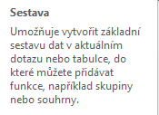
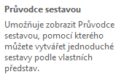
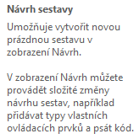
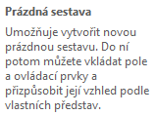
Sestavy
Volba nástroje sestavy:

Slide 7
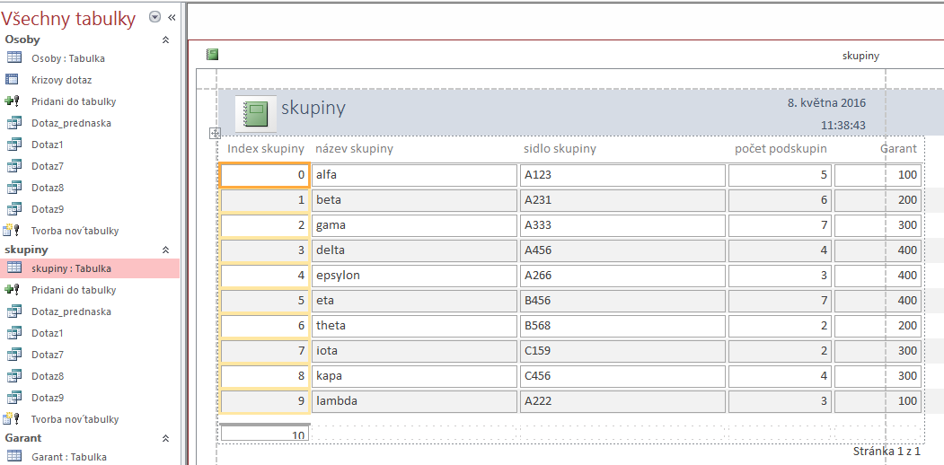
Sestavy – nástroj Sestava
Vybereme tabulku nebo dotaz (představují vstupní data)
Sestavu uložíme pod názvem Skupiny

Slide 8
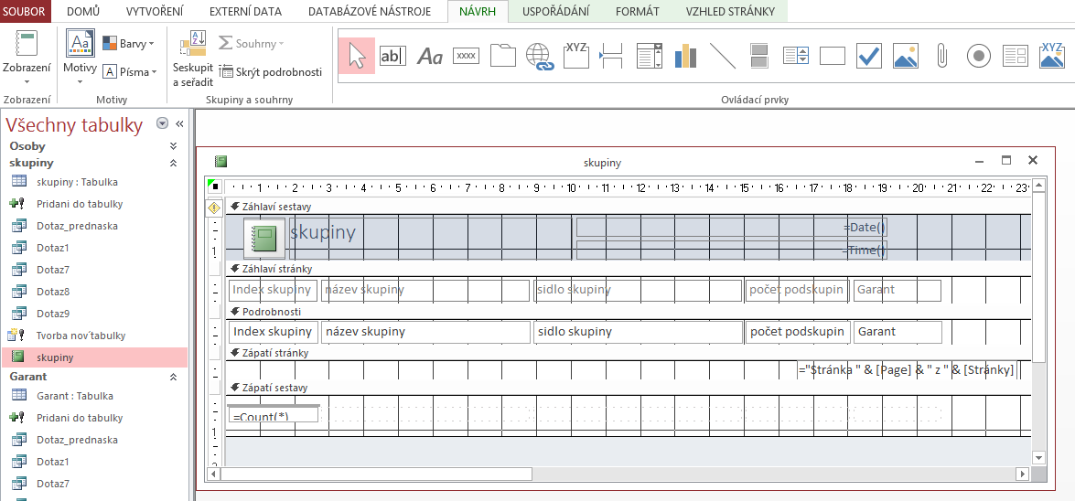
Sestavy – nástroj Sestava
Zobrazíme sestavu Skupiny v návrhovém zobrazení – další úpravy

Slide 9
Sestavy
Zobrazíme sestavu Skupiny v návrhovém zobrazení – další úpravy

Slide 10
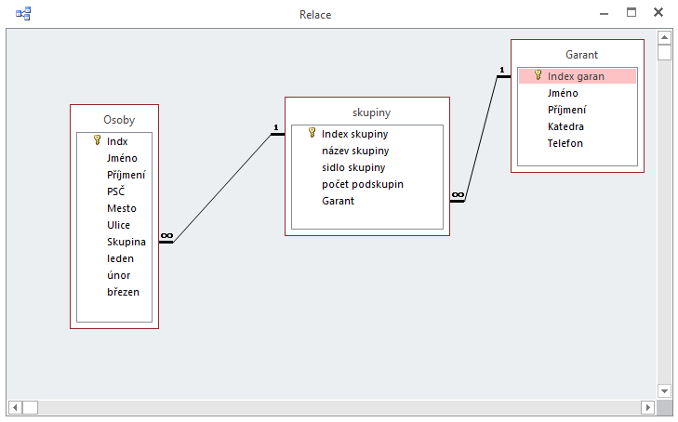
Sestavy - nástroj Průvodce sestavou
Mějme databázi:

Slide 11
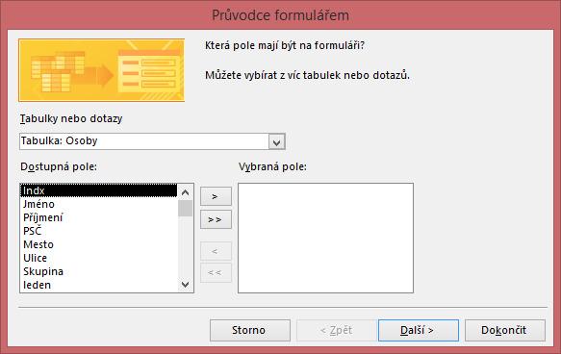
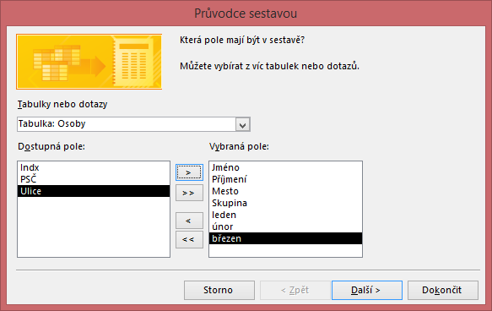
Sestavy - nástroj Průvodce sestavou
Výběr tabulky (dotazu) Výběr položek v sestavě obsažených

Slide 12
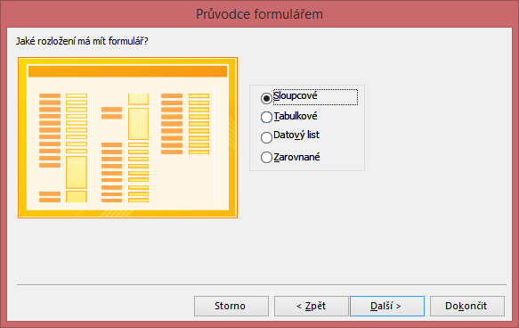
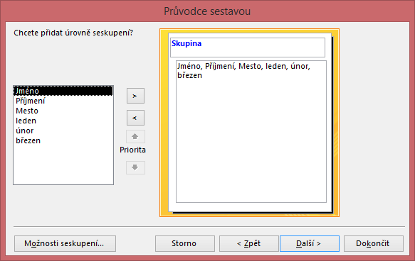
Sestavy - nástroj Průvodce sestavou
Výběr typu formuláře Nastavení úrovní seskupení
(rozložení položek)

Slide 13
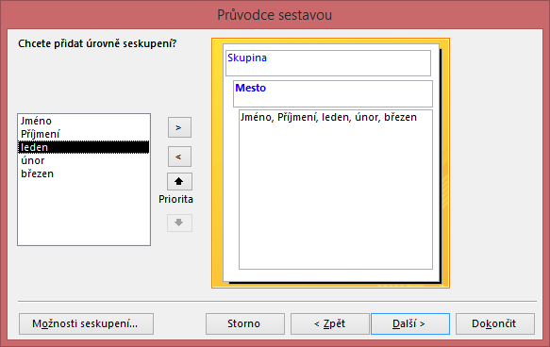
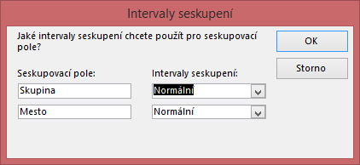
Sestavy - nástroj Průvodce sestavou
Nastavení úrovní seskupení

Slide 14
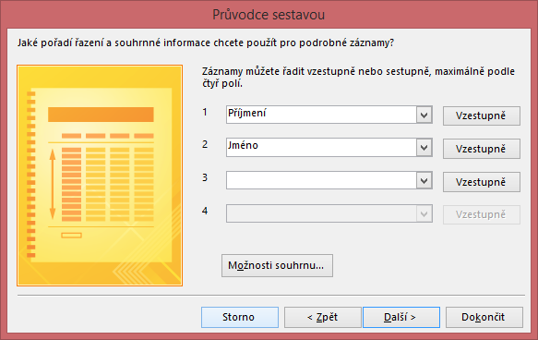
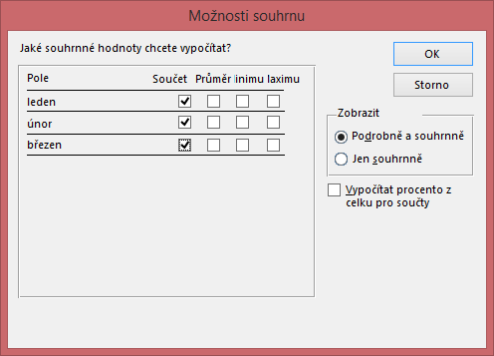
Sestavy - nástroj Průvodce sestavou
Řazení záznamů a možnosti souhrnů:

Slide 15
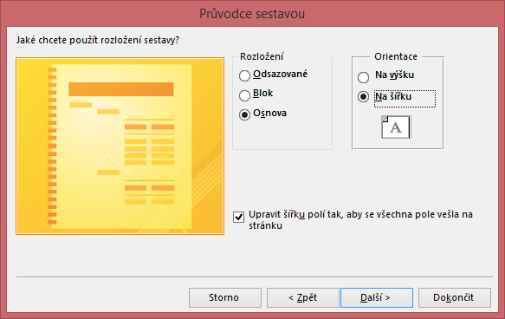
Sestavy - nástroj Průvodce sestavou
Rozložení sestavy:

Slide 16
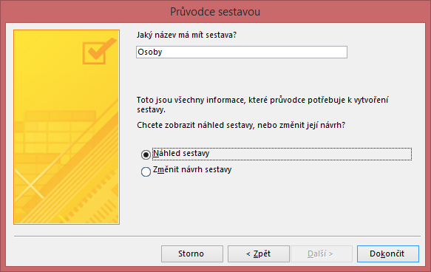
Sestavy - nástroj Průvodce sestavou
Určení názvu sestavy a volby zobrazení výsledku:

Slide 17
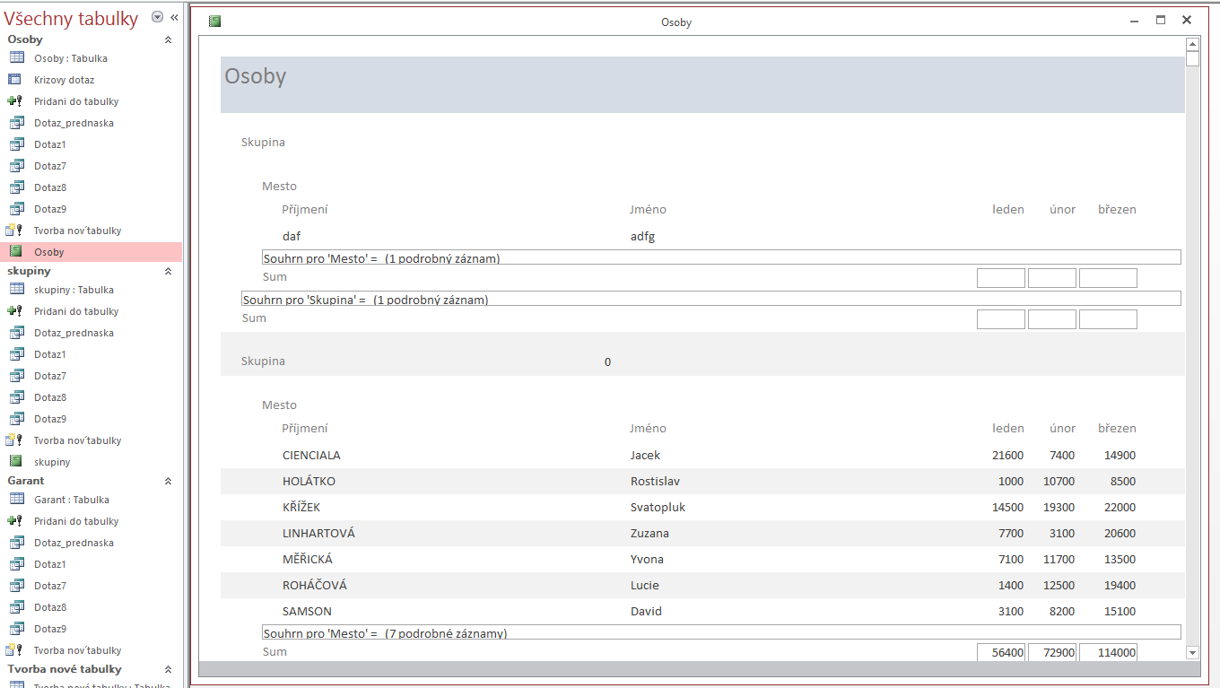
Sestavy - nástroj Průvodce sestavou
Zobrazení
dat:

Slide 18
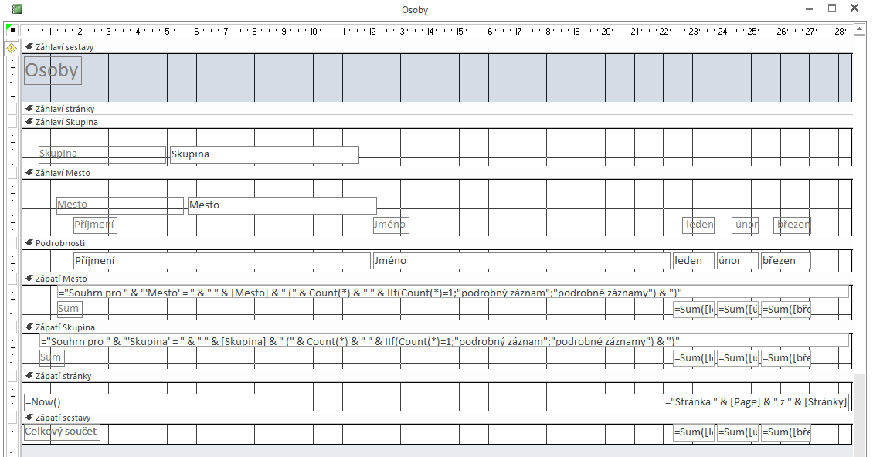
Sestavy - nástroj Průvodce sestavou
Zobrazení
Návrhu
Sestavy
Osoby:

Slide 19
Jedenácté cvičení
Sestavy

